Slide 1
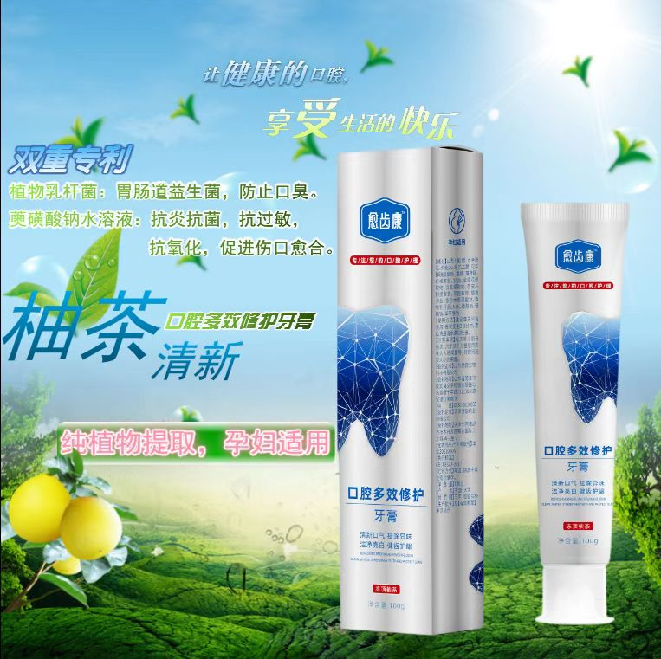
 | 产品名称 | 愈齿康口腔多效修复牙膏
 | 佣金 | 30%
 | 规格 | 100g
 | 日常售价 | 68元/盒 | 直播价 | 49.9/6盒
 | 库存 | 10000+ | 发货地 | 山东菏泽
 | 发货快递 | 中通 邮政 | 发货时效 | 48H
产品卖点
愈齿康高端牙膏，秒杀市面其他牙膏 1、卖点：两项专利，专利①薁磺酸钠水溶液，专利②植物乳杆菌 2、特点：800目超细腻二氧化硅摩擦颗粒，不会损伤牙釉质和牙龈，添加薁磺酸钠：具有抗炎，抗菌，抗过敏，抗氧化和促进伤口愈合的效果。植物乳杆菌是人体胃肠道的益生菌群，对幽门螺旋杆菌有很大的作用，防止口臭。 绿标纯天然提取物不含任何激素。具有四大特点 ：清新口气，祛除异味，洁净亮白，健齿护龈 适合人群：所有人群（孕妇适用）

Slide 2
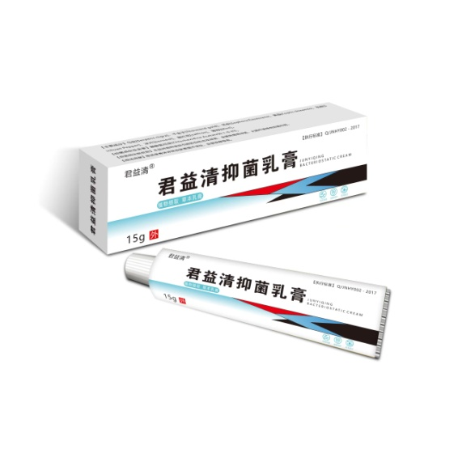
 | 产品名称 | 君益清中药乳膏（皮肤止痒）
 | 佣金 | 55%
 | 规格 | 15g
 | 日常售价 | 58元/盒 | 直播价 | 69.9/6盒
 | 库存 | 10000+ | 发货地 | 山东菏泽
 | 发货快递 | 中通 邮政 | 发货时效 | 48H
产品卖点
1、卖点：三代传承配方，纯植物提取中药制剂乳膏。见效快。效果明显，针对于全身各种皮肤不适。 2.特点：采用8味植物药材萃取，纯绿色草本配方，不含激素。温和不刺激。检验报告抑菌率达到99%。 3.适合人群：蚊虫叮咬、皮肤红肿、湿痒、皮肤炎症、青春痘，褥疮。牛X癣/湿疹各种癣，火泡，脚气、真菌及细菌感染造成的顽固性、过敏性、急性、慢性、反复性、神经性、皮肤问题。人群：3岁以上的孩子及成人老少皆宜，温馨提示：晚上使用效果更佳

